Slide 1
开学第一课 我与心理课说你好
LOGO HERE
横山桥中心小学

Slide 2


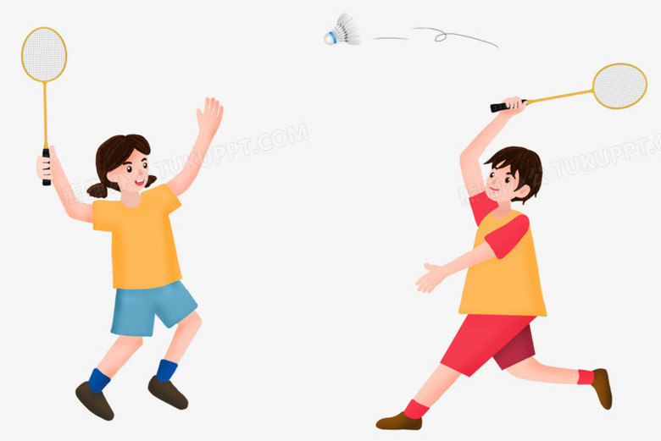

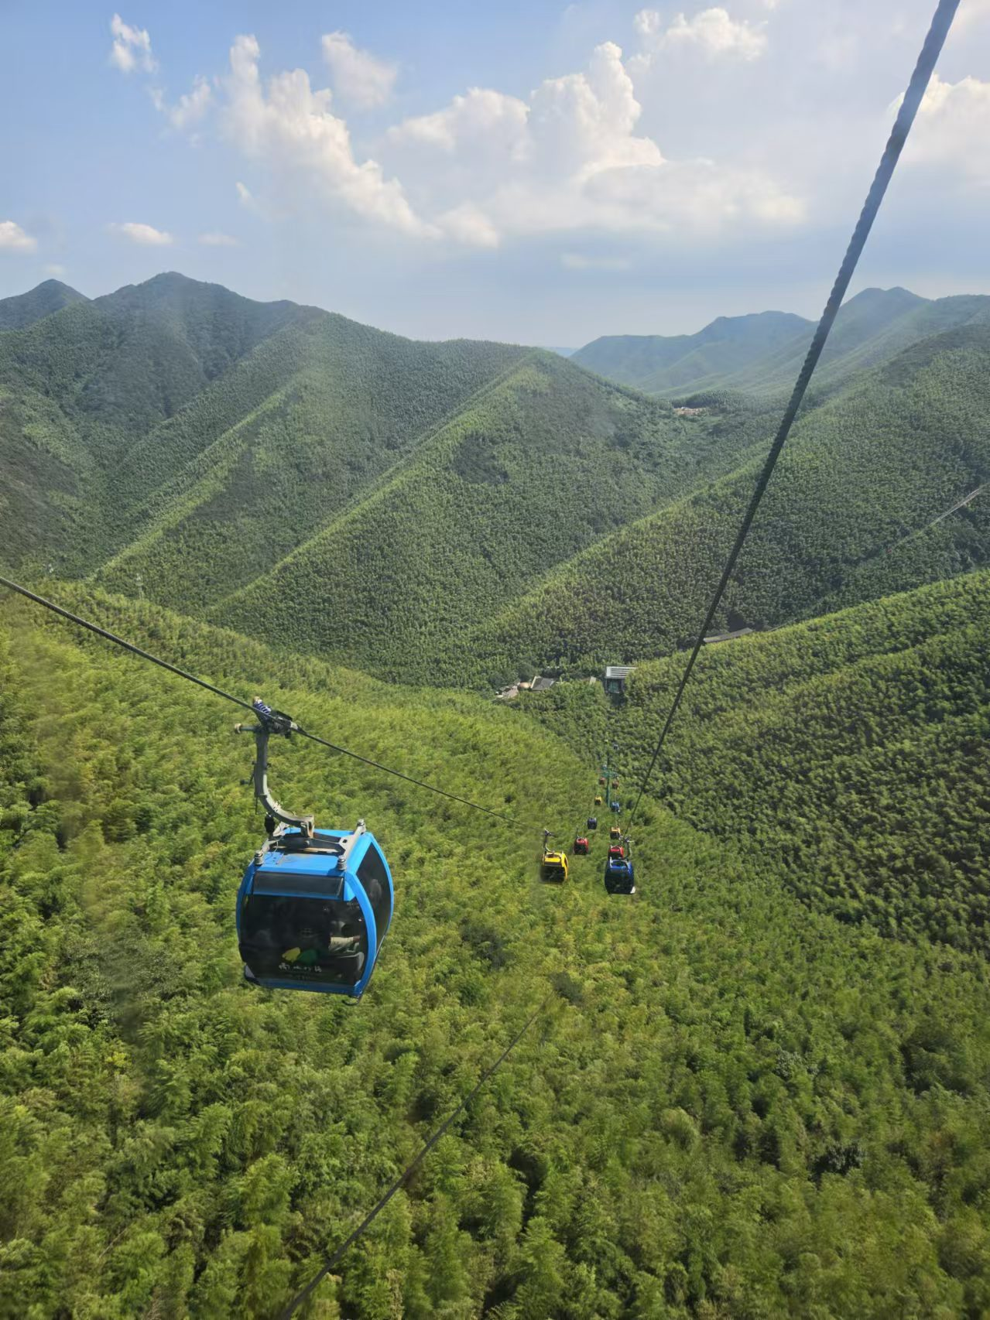
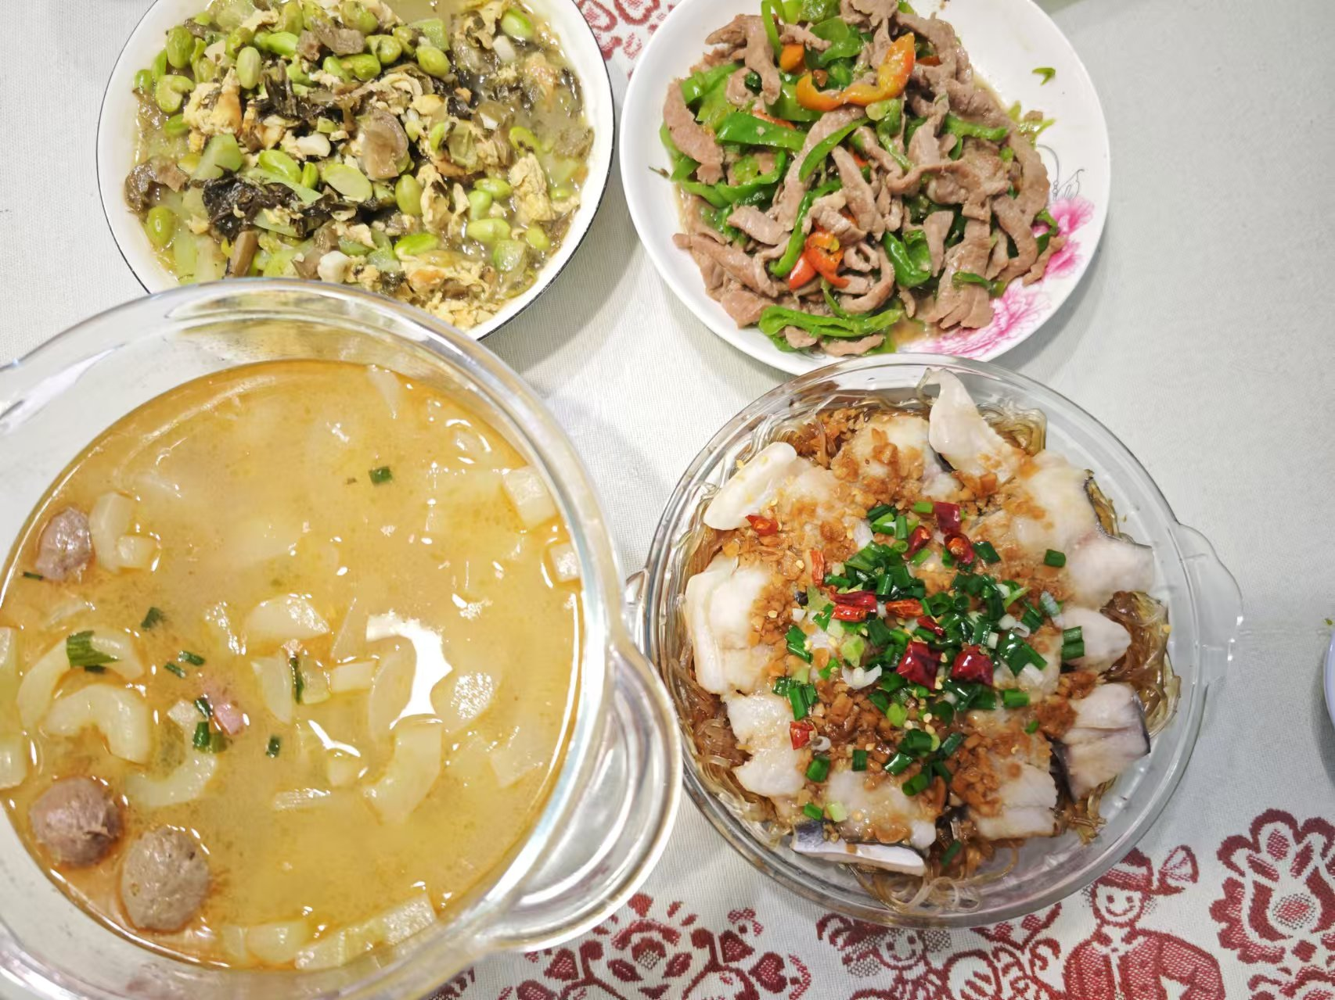

开
学
乐
快

Slide 3

小游戏：击鼓传花 我是谁 我是一个怎样的人 我喜欢…，因为…

Slide 4

心理课堂公约
我承诺 我做到
03
认真倾听
积极参与
01
02
04
真诚分享
尊重接纳
Notes:
fd4b393c-6790-4ca0-a883-5fcc9a05af31.source.4.zh-Hans

Slide 5
什么是心理课？ 说一说你心目中的心理课

Slide 6

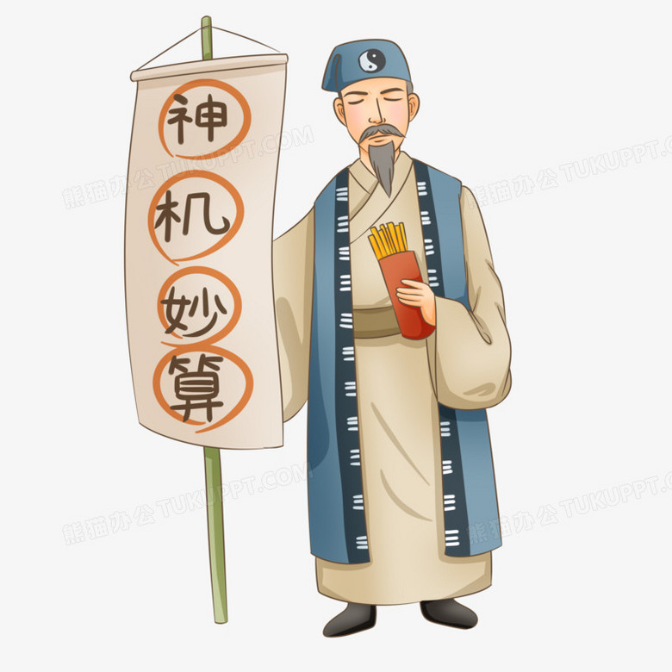

是读心术吗？
是算命先生吗？
是趣味心理测试吗？
Notes:
45fdaaa6-e658-4bc3-98ae-d71063a31e98.source.default.zh-Hans

Slide 7


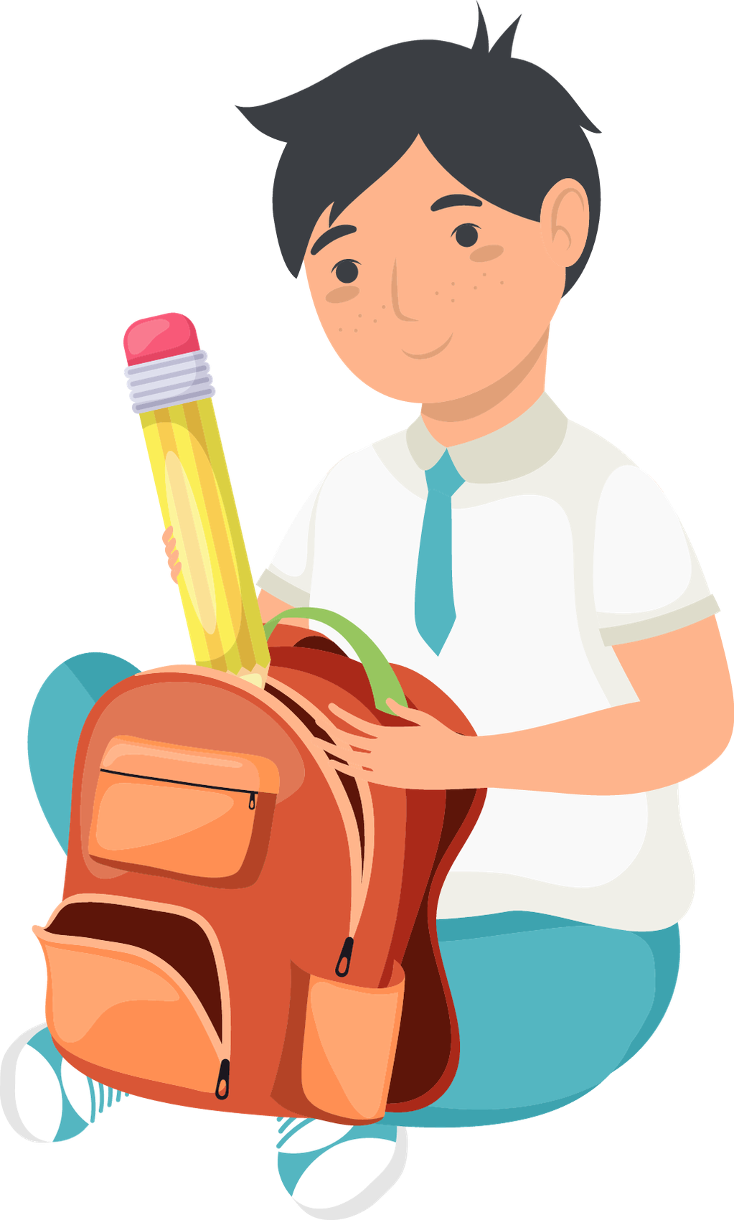



课堂主题
认识自己
学会学习
人际交往
情绪管理
我长大了
我的梦想
Notes:
ec420a6c-7c28-4f02-a33d-dac1fc94b410.source.5.zh-Hans

Slide 8
认识自己
说到认识自己，你们会从哪些方面评价自己呢？
Notes:
46a9958b-616f-4623-92c2-c1633326835a.source.default.zh-Hans

Slide 9
学会学习
你喜欢学习吗？
谈到学习你有什么感受呢？
Notes:
46a9958b-616f-4623-92c2-c1633326835a.source.default.zh-Hans

Slide 10
人际交往
与同学、父母、老师相处时，你有哪些烦恼呢？
Notes:
46a9958b-616f-4623-92c2-c1633326835a.source.default.zh-Hans

Slide 11
情绪管理
心情不好时你有哪些赶走坏情绪的方法？
Notes:
46a9958b-616f-4623-92c2-c1633326835a.source.default.zh-Hans

Slide 12
我长大了
会自己整理书包
会自己安排学习、假期计划
会自己叠被子、叠衣服
会合理使用电子产品
会管理自己的零花钱
会自我保护，珍爱生命
Notes:
46a9958b-616f-4623-92c2-c1633326835a.source.default.zh-Hans

Slide 13
我的梦想
你的梦想是什么？如何实现自己的梦想呢？
Notes:
46a9958b-616f-4623-92c2-c1633326835a.source.default.zh-Hans

Slide 14
下课啦
OfficePLUS
Speaker name and title

